Slide 1
БИОТИЧЕСКИЕ СВЯЗИ
Дисциплина «Экология»

Slide 2
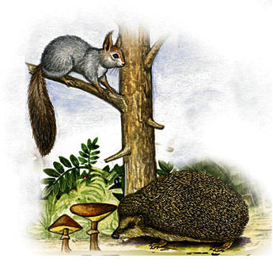
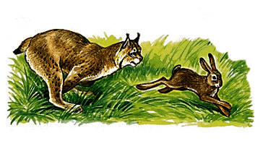
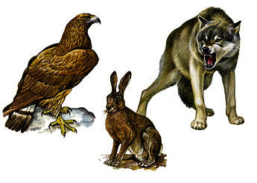
Различные формы взаимодействия организмов в пределах биогеоценоза называют биотическими связями.
Нейтрализм
Конкуренция
Антагонизм
Хищничество
Амменсализм
Мутуализм
Протокооперация
Комменсализм
Виды биотических взаимодействий
1
2
3

Slide 3
Виды биотических взаимодействий
1
Нейтрализм
2
Хищничество
3
Конкуренция

Slide 4
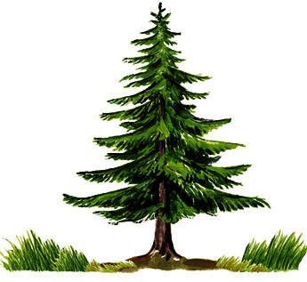
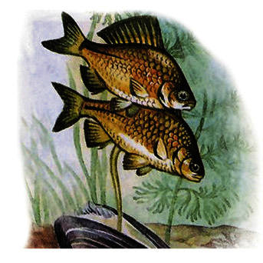
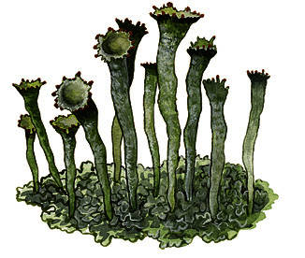
Виды биотических взаимодействий
Нейтрализм
Конкуренция
Антагонизм
Хищничество
Амменсализм
Мутуализм
Протокооперация
Комменсализм
4
5
6

Slide 5
Виды биотических взаимодействий
4
5
Амменсализм
6
Комменсализм
Мутуализм
Протокооперация

Slide 6
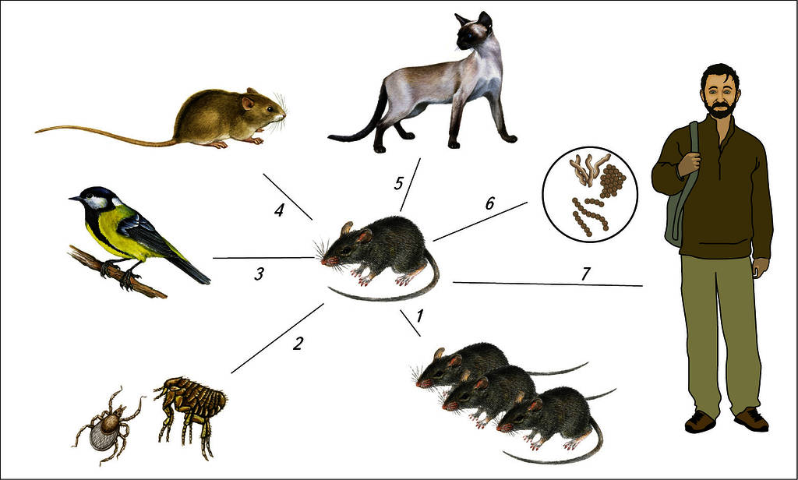
Запишите названия взаимоотношений, обозначенных цифрами на схеме

Slide 7
Запишите названия взаимоотношений, обозначенных цифрами на схеме
1. Конкуренция внутривидовая
2, 6. Паразитизм
3. Нейтрализм
4, 7. Конкуренция межвидовая
5. Хищничество

